Slide 1
SESSION D’INFORMATION
Examen de promotion
INP → INPP
SESSION 2024 – 2025

Slide 2
PRÉSENTATION
Police Fédérale
Direction Générale des Ressources et de l’Information
Direction du Personnel
Service Recrutement et Sélection

Slide 3
Modalités pratiques
Pendant la présentation :
Questions ? -> Via le chat
Pas d’enregistrement

Slide 4
PROGRAMME
Informations générales
Procédure de sélection
Epreuves de sélection
Epreuve professionnelle
Epreuve de personnalité
Avis complémentaire CZ ou DIR
Commission de délibération
Statistiques 2022-2023

Slide 5
1. INFORMATIONS GENERALES
Places vacantes :
N : ? F : ? G : ?

Slide 6
Conditions de participation
NEW ! Minimum 3 années d’ancienneté dans le cadre de base à la date ultime d’inscription (31/12/23) → formation de base non comprise (Art. II.I.2 al. 2 PJPOL);
Pas de mention « insuffisant » (finale) à la dernière évaluation;
Absence d’une sanction disciplinaire lourde non effacée;
Si échec définitif en formation AINPP (6 années d’ancienneté après échec) ou si réaffectation pour cause d’inaptitude professionnelle (6 années d’ancienneté après réaffectation).

Slide 7
Remarque :
Les candidats qui n’ont pas réussi une sélection précédente peuvent déposer à nouveau leur candidature.
3 échecs maximum (à partir du concours 2015-2016) →Art. 39.6 Loi Exodus.
Remise à 0 de tous les compteurs pour tous les concours à partir du 14/09/2021 : nouvelles procédures de sélection.
Les candidats déclarés aptes ou très aptes non classés en ordre utile ne perdent pas de chance.

Slide 8
2. PROCEDURE DE SELECTION
Séances d’info via Teams :
15/12/23 (10.00-12.00)
19/12/22 (09.00-11.00)
Un appel (voir jobpol) : inscription jusqu’au 31/12/23
- Début des épreuves : février 2024
- Fin des épreuves : août 2024
- Début de la formation : octobre 2024 (en principe)

Slide 9
3. EPREUVES DE SELECTION
La procédure comporte 2 épreuves :
- l’épreuve professionnelle;
- l’épreuve de personnalité.

Slide 10
Epreuve professionnelle
Date : 8 février 2024;
Une demi-journée;
Lieu : Louvexpo à 7100 La Louvière, rue Arthur Delaby, 7;
Classement en fonction des résultats.

Slide 11
Contenu
2 Sous-épreuves :
connaissance de la langue;
connaissances professionnelles;
Questions fermées, semi-ouvertes, QCM et casus;
Toutes les facettes inhérentes à la fonction et au statut de l’Inspecteur de police.
Liste des matières à connaître : voir annexe à l’appel à candidatures (www.jobpol.be)

Slide 12
Seuils de réussite
Connaissance de la langue (CL): T-score 40
Connaissances professionnelles (CP) : T-score 40

Slide 13
T-Score
M =
T-score 50
T-score 40
(Seuil de réussite)

Slide 14
T-SCORE GLOBAL :
T-score sous-épreuve connaissances professionnelles multiplié par 3
+
T-score sous-épreuve de la connaissance de la langue
En résumé : ¾ + ¼

Slide 15
« BONUS » (à partir de la session 2016-2017)
Le t-score 40 n’est pas atteint en CL et/ou en CP
MAIS
Un score brut de min 50% est obtenu
PAS DE TENTATIVE PERDUE

Slide 16
EXEMPLES CONCRETS
 | LANGUE | CONNAISSANCES PROFESSIONNELLES |  | RÉSULTAT
 | T-score | Score brut | T-Score
Candidat 1 | 35 | 120/200 | 48
ECHEC “BONUS”
Candidat 2 | 40 | 101/200 | 38
ECHEC “BONUS”
Candidat 3 | 39 | 101/200 | 38
ECHEC “BONUS”
Candidat 4 | 48 | 136/200 | 57
RÉUSSI
Candidat 5 | 42 | 95/200 | 41
RÉUSSI
Candidat 6 | 38 | 87/200 | 36
ECHEC “PAS DE BONUS”

Slide 17
Connaissance de la langue
À DPRS -> Jour différent de l’épreuve professionnelle
Evaluation de la connaissance de :
Grammaire
Relations entre les mots
Orthographe
Compréhension de contexte
Vocabulaire
☞ Démo langue sur Jobpol
https://www.jobpol.be/fr/je-travaille-deja-a-la-police/je-suis-deja-inspecteur-de-police#examens-de-promotion

Slide 18
Connaissances professionnelles
3 domaines :
- Police administrative
- Police judiciaire
- Gestion et développement

Slide 19
Domaine 1: Police administrative
Petit casus
Questions semi-ouvertes et fermées.

Slide 20
Domaine 1: Police administrative
Exemple :
Combien de temps une personne faisant l’objet d’une fouille de sécurité peut-elle être retenue ? (/2)
→ Réponse :
Pas plus que le temps nécessaire à la fouille (/1), avec un maximum de 1 heure (/1)

Slide 21
Domaine 2 : Police judiciaire
Questions fermées et semi-ouvertes

Slide 22
Domaine 2 : Police judiciaire
Exemple de Question fermée :
À partir de la signification du mandat d’arrêt, quel est le délai maximum pour la comparution d’un inculpé devant la chambre du conseil ?
→ Réponse : 5 jours (calendrier). Ouvrables.

Slide 23
Domaine 3 : Développement et gestion
Casus/questions en relation avec la FPOC et la déontologie
Questions sur l’organisation policière et les statuts
Actualité
→ But : vérifier si ces matières sont bien comprises.

Slide 24
Résultats et feedback de l’EP
Les résultats sont communiqués par mail (et ensuite par courrier) aux candidats et aux CZ/DIR
En cas d’échec, le feedback aura lieu après la communication des résultats

Slide 25
Epreuve de personnalité
Seuls les candidats ayant réussi l’épreuve professionnelle;
Durée : ½ jour (DPRS) + tests préalables en ligne.
But : Vérifier si le profil du candidat correspond au profil de compétences

Slide 26
Profil de compétences
Domaines de compétences | Compétences | Définitions
Gestion de l’information | Analyser | Appréhender une problématique dans ses causes et effets en se forgeant une opinion rationnelle et critique sur base de l'information disponible et en distinguant l'essentiel de l'accessoire.
Gestion des tâches | Résoudre des problèmes | Faire face et maîtriser les situations inattendues en examinant les solutions possibles sur base de son expérience et des connaissances acquises. Agir de sa propre initiative afin de mettre en œuvre la solution la plus appropriée.
Gestion des personnes | Diriger | Induire un comportement adapté en donnant des instructions claires, en effectuant un suivi direct et en ajustant les prestations en fonction des objectifs et des ressources.
Gestion interpersonnelle | Coopérer (Interne) | Créer et promouvoir l’esprit d’équipe en partageant ses avis et ses idées, en s’identifiant aux objectifs communs et en aplanissant les conflits avec ses collègues.
 | Orientation-Client (Externe) | Fournir au partenaire (citoyen ou autorité) le meilleur service possible et l’accompagner vers la solution la plus opportune en entretenant des contacts constructifs.
Gestion personnelle | S’engager | S’impliquer entièrement dans le travail en donnant toujours le meilleur de soi-même et en cherchant à atteindre un niveau de qualité élevé.
 | Coping | Réagir aux frustrations, aux obstacles et à l’opposition en se centrant sur le résultat, en restant calme, en contrôlant ses émotions et en réagissant de façon constructive à la critique.
Valeurs | Implication-motivation | Présenter une motivation intrinsèque en manifestant de l’intérêt pour la fonction et en développant un projet professionnel.
 | Respect des normes - intégrité | Gagner en crédibilité en travaillant avec discipline, inscrivant ses propres principes au sein des normes et attentes de l’organisation.
 | Absence d’extrémisme | Respecter les droits et les libertés de l’individu. Ne pas discriminer des personnes sur base du sexe, de leurs convictions, de leur provenance ethnique, …. Ne pas juger tout comportement déviant par rapport à ses propres valeurs et rejeter toute personne le présentant.
 | Absence de psychopathologie | Montrer de la stabilité émotionnelle, c’est-à-dire pouvoir se maîtriser et pouvoir réprimer des impulsions émotionnelles. On peut parler de psychopathologie si le comportement dévie par rapport à une norme sociale et si ce comportement nuit ou procure une gêne à l’intéressé ou à son environnement en provoquant une perturbation de son fonctionnement social et professionnel.

Slide 27
Contenu
Tests en ligne :
- Test de jugement situationnel
- Questionnaire de personnalité
- Inventaire de tendances comportementales
- Questionnaire de motivation
Questionnaire biographique (NEW ! en ligne) :
Avis CZ/Dir
Entretien semi-structuré

Slide 28
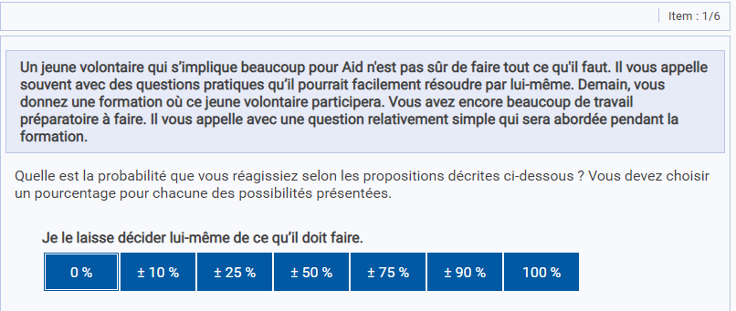
Tests en ligne
Test de jugement situationnel
☞ Démo Test de jugement situationnel sur Jobpol

Slide 29
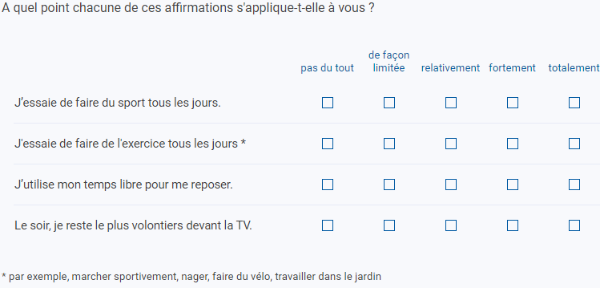
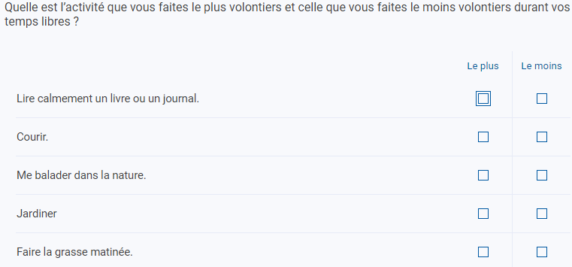
Tests en ligne
Questionnaire de personnalité
☞ Démo Questionnaire de personnalité sur Jobpol

Slide 30
Tests en ligne
Inventaire de tendances comportementales

Slide 31
Tests en ligne
Questionnaire de motivation

Slide 32
Evaluation
Scoring
Echelle en 9 points
- Score 9 : la compétence est très présente et fortement développée
- Score 8 : la compétence est très présente et développée
- Score 7 : la compétence est présente
- Score 6 : la compétence peut être développée ; des résultats à court terme sont à prévoir
- Score 5 : la compétence peut être développée
- Score 4 : la compétence peut être développée mais constituera un point d’attention
- Score 3 : la compétence n’est pas acquise et nécessitera de la part du candidat un investissement important
- Score 2 : la compétence n’est pas acquise et nécessitera de la part du candidat un investissement important de longue durée
- Score 1 : la compétence n’est pas acquise et le candidat ne démontre pas qu’elle peut être développée

Slide 33
4. Avis CZ / DIR
Après réussite de l’épreuve professionnelle
Contenu :
1. Diriger
2. Orientation client
3. S’engager
4. Coping
5. Implication-Motivation
6. Respect des normes-Intégrité
But :
Avis complémentaire du CZ/DIR (les scores attribués seront intégrés dans la matrice de sélection).
☞ Jobpol > Documents utiles

Slide 34
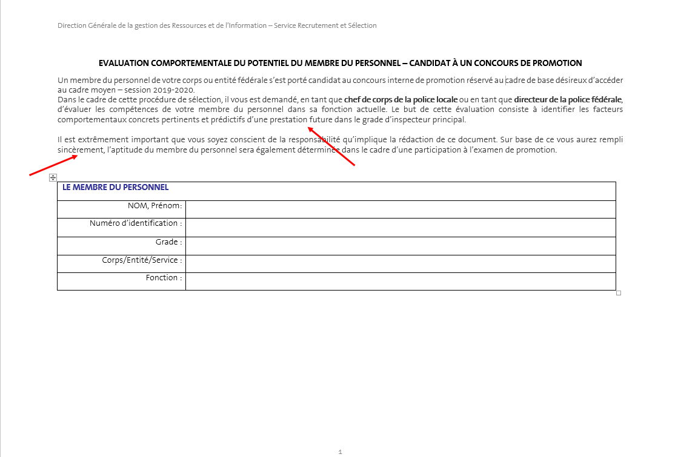

Slide 35
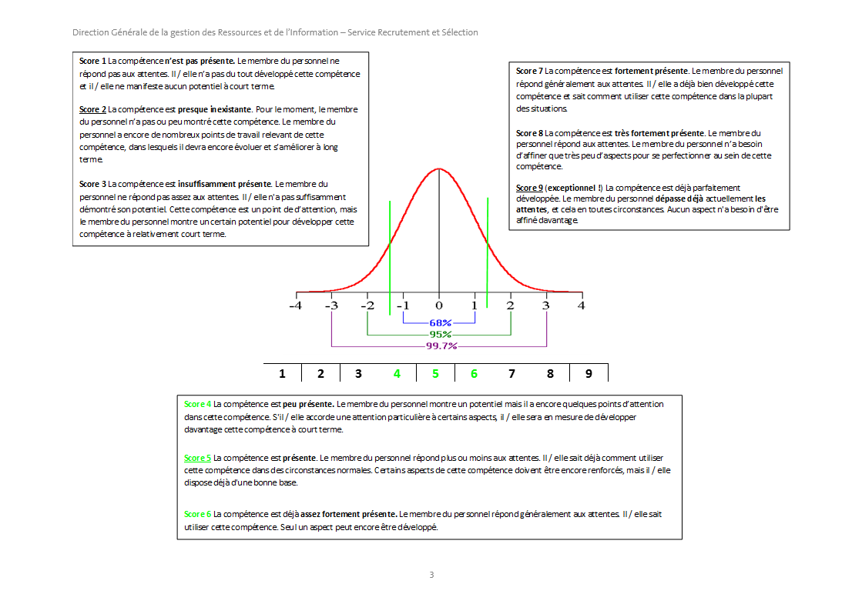

Slide 36
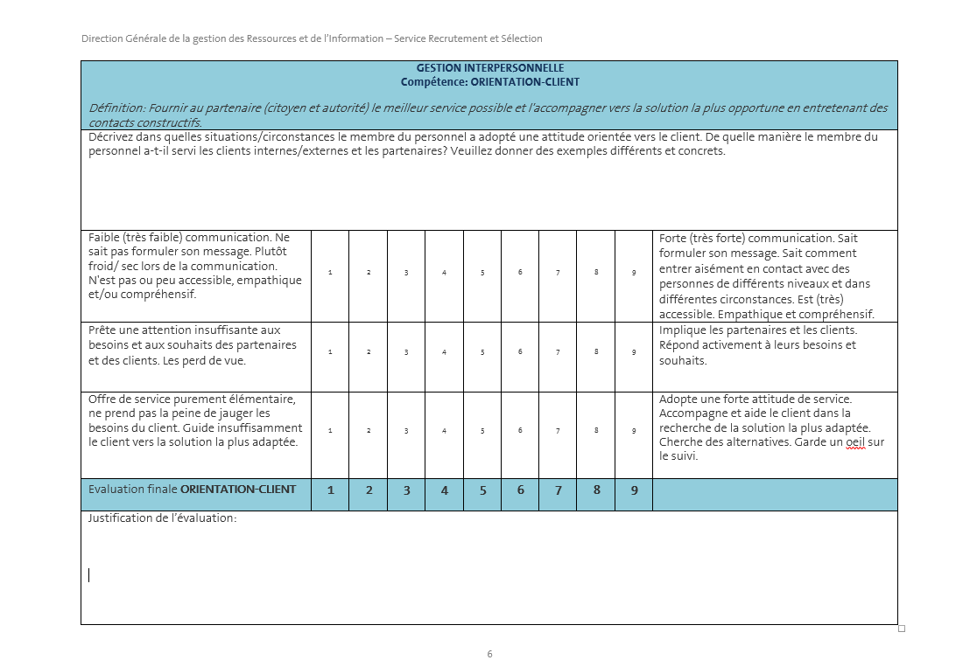

Slide 37
5. Commission de délibération
Composition :
Le Directeur général de la DGR (Police Fédérale) ou la personne qu’il délègue;
Un représentant de la CPPL;
Un représentant de la police fédérale.
But :
Déterminer si le candidat correspond au profil de compétences sur base de l’ensemble des épreuves.

Slide 38
5. Commission de délibération
3 décisions possibles :
Très apte
Apte
Inapte

Slide 39
Classement
1. Très Aptes
2. Aptes
Sur base du T-score global obtenu à l’épreuve professionnelle.

Slide 40
6. STATISTIQUES CONCOURS 2022-2023
L’épreuve professionnelle (346 présents F + 6 G)
286 F + 4 G réussites.
60 F + 2 G échecs
44 absents (désistements compris)
L’épreuve de personnalité
280 F + 4 G candidats présents
6 désistements
La commission de délibération
Réussites : 229 TA F + 1 sursis de 2022 + 4 TA G
39 A
Pour 160 lauréats F et 4 G
12 inaptes.

Slide 41
Résultats et feedback
Après la commission de délibération, les résultats sont communiqués aux candidats et aux CZ/DIR par mail (et ensuite par courrier).
En cas d’échec, le feedback, si sollicité, aura lieu à partir de septembre 2024.
En cas de réussite, à partir d’octobre 2024.

Slide 42
Nouvelles règles concernant les sursis
Pour raisons de santé, de grossesse, dernière année d’un cycle d’étude ou étant considéré comme aidant proche d’un membre de sa famille;
Possibilité d’un sursis sur base d’un justificatif valable;

Slide 43
CONSEILS
PRENEZ CONSCIENCE QU’IL S’AGIT D’UN EXAMEN;
SOYEZ VOUS-MÊMES;
DEMONTREZ VOS COMPETENCES.
BON TRAVAIL ET … BONNE RÉUSSITE !

Slide 44
INFORMATIONS COMPLEMENTAIRES
Renseignements pratiques relatifs à votre candidature
→ Valérie LEFEVERE : 0800/99505
→ GPI.RecSel.PromSoc@police.belgium.eu
Informations sur le statut, la formation,…
→ Call Center CGC : 0800/99272
Questions relatives à l’EP et liste des matières à connaître
→GPI.RecSel.SupportOps@police.belgium.eu

Slide 45
Merci pour votre attention !
Questions ?

